Slide 1
PUPA, SALMS UN OGLE
PASAKA

Slide 2
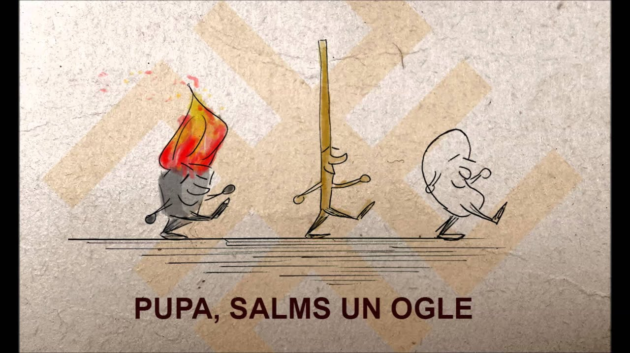
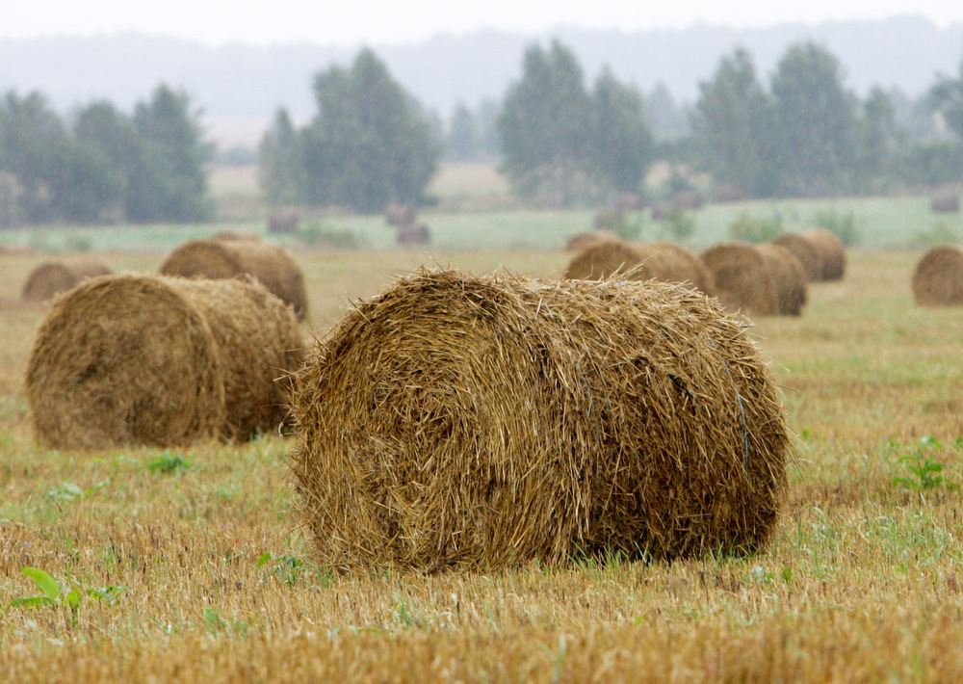
REIZ PUPA, SALMS UN OGLE NOSPRIEDUŠI CEĻOT PA PASAULI. CEĻODAMI TIE NONĀKUŠI PIE UPĪTES. BET KĀ NU TIKT PĀRI?
SALMI IR KULTŪRAUGU ATLIEKAS PĒC PĻAUJAS, NOGRIEZTI IZKALTUŠI LABĪBAS STIEBRI.

Slide 3
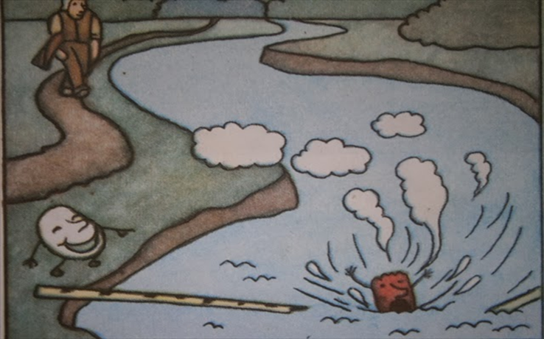
SALMS TŪLĪT ATRADIS PADOMU UN, PĀRGULDAMIES PĀRI PĀR UPI, TEICIS, LAI NU OGLE EJOT PĀRI. OGLE ARĪ GĀJUSI, BET TIKKO UZKĀPUSI UZ SALMA, TĀ SALMS SĀCIS DEGT UN PĀRLŪZIS UZ PUSĒM.
OGLE IEKRITUSI ŪDENĪ UN NOČAUKSTĒJUSI VIEN.

Slide 4
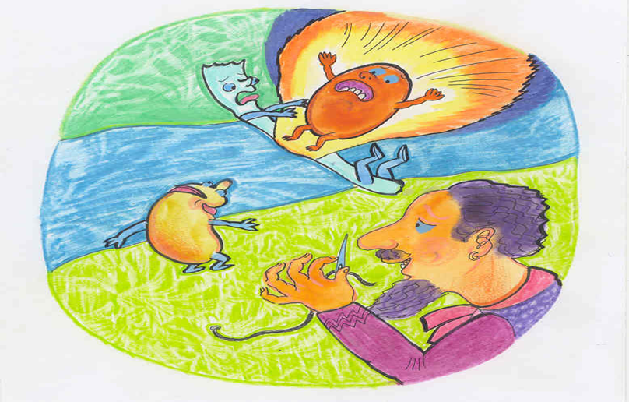
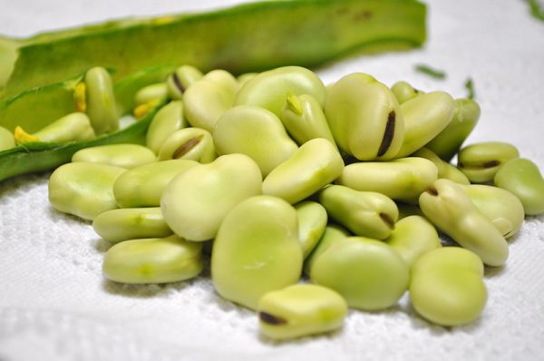
PUPA, KRASTMALĀ STĀVĒDAMA, TĀ SMĒJUSIES, KA AIZ LIELIEM SMIEKLIEM PĀRPLĪSISVIENS GALS. PAR LAIMI TUVUMĀ JAU BIJIS REDZAMS SKRODERIS NĀKAM. PUPA NU LŪGUSI,LAI ŠO SAŠUJ . BET TĀ KĀ SKRODERAM CITĀDA DIEGA LĪDZ NEBIJIS, KĀ TIKAI MELNS, TAD ŠIS ARĪ AR TO PUPAS PUŠUMU SAŠUVIS. NO TĀ LAIKA PUPAI VIENĀ GALĀ MELNA STRĪPIŅA.
SKRODERIS IR DRĒBNIEKS, ŠUVĒJS.

Slide 5
IETEICAMIE UZDEVUMI.
1. NOSKATIES VIDEO PAR PUPAS AUGŠANAS PROCESU.
https://www.youtube.com/watch?v=w77zPAtVTuI
2. NOKLAUSIES AUDIO PASAKU- PUPA, SALMS UN OGLE.
https://www.youtube.com/watch?v=iZzyZYLgKzM

Slide 6
3. VEIC EKSPERIMENTUS UN AR DARBA PROCESU, REZULTĀTIEM PADALIES AR DRAUGIEM.
EKSPERIMENTS:
TEV NEPIECIEŠAMS- PLASTMASAS VAI STIKLA TRAUKS, VATES GABALIŅŠ, PUPAS UN ŪDENS.
SKATIES ŠEIT:
https://www.youtube.com/watch?v=zEOfdGaO5r8&feature=emb_rel_pause
EKSPERIMENTS:
TEV NEPIECIEŠAMS- TRAUKS, ZEME, PUPAS UN ŪDENS.
SKATIES ŠEIT:
https://www.youtube.com/watch?v=oDBX2gCXxYw

Slide 7
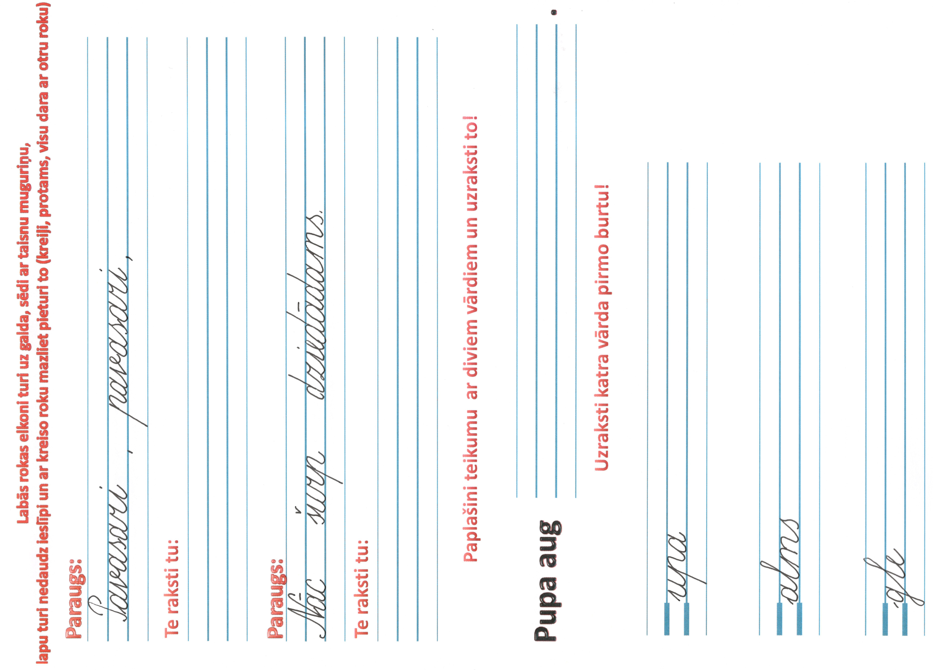

Slide 8
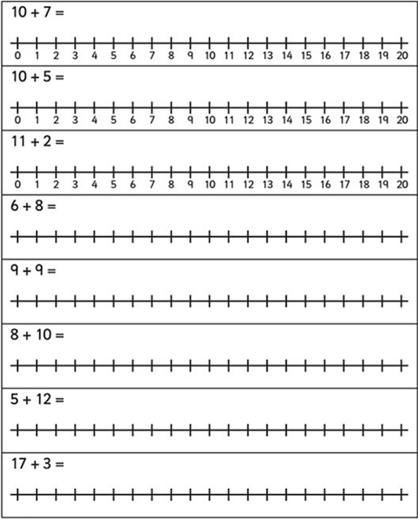
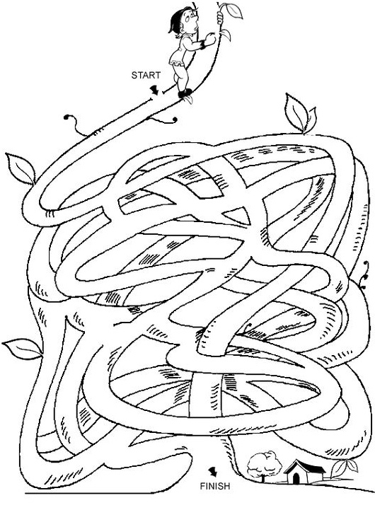

Slide 9
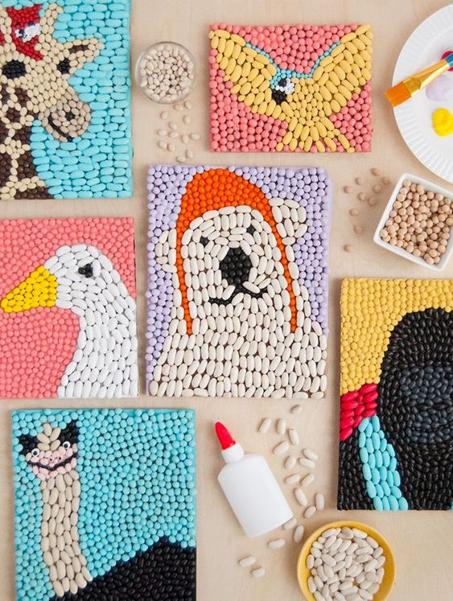
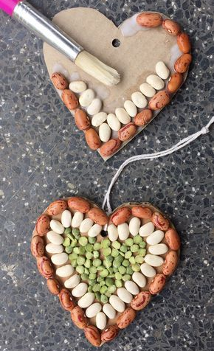
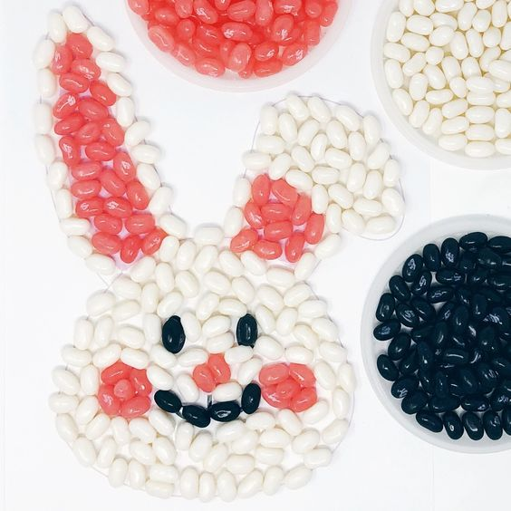
Idejas māksliņai

